Slide 1


Horizon High School
2022-2023
Título I, Parte A reunión anual de padres
Fecha: 28 de septiembre de 2022
Horario: 4:30 pm

Slide 2


VALORES FUNDAMENTALES DEL DISTRITO ESCOLAR INDEPENDIENTE DE CLINT
Somos
Comprometidos con el éxito de los estudiantes como una responsabilidad compartida entre estudiantes, padres, educadores, la mesa directiva escolar y la comunidad.
Centrado en el aprendizaje garantizar para que todos los estudiantes reciban una enseñanza de calidad y una instrucción atractiva.
Innovador en el uso del pensamiento global y la tecnología para capacitar a los estudiantes para que se conviertan en aprendices de por vida.
Fomentar mediante la creación de un entorno educativo donde todos los estudiantes reciban apoyo social y emocional, seguros y valorados.
Transparentes a través de la comunicación abierta, el liderazgo, la responsabilidad y la integridad.

Slide 3

¿Por qué estamos aquí?
Porque su hijo/ hija asiste a una escuela de Título I
Todas las escuelas del Título I, Parte A reciben fondos federales para apoyar la mejora del rendimiento estudiantil
Una descripción completa de cómo se están utilizando nuestros fondos del Título I se puede encontrar en nuestro Plan de Mejora de la Escuela
Algunos ejemplos de apoyo adicional para los estudiantes:
Tutoría
Materiales como libros de trabajo
Suministros para apoyar las necesidades de instrucción
Tecnología de instrucción
Actividades para la participación de los padres y la familia

Slide 4

Participación de los padres y la familia
Los padres y las familias son una parte importante de la comunidad escolar mientras usted ayuda a su hijo(a) en el hogar.
Horizon High School tiene una:
  Póliza de participación de los padres y la familia que describe cómo la escuela apoyará a los padres / familias en el éxito académico de su hijo / hija
  Pacto entre Escuela-Familia-Estudiante, es un acuerdo entre la escuela, las familias y los estudiantes trabajando juntos como socios para lograr y cumplir con los estándares estatales.

Slide 5

Creando la capacidad para la participación
Todas las escuelas en Clint ISD trabajarán para construir una asociación entre la escuela y los padres / familias para mejorar el rendimiento académico de los estudiantes.
Horizon High School proporcionara:
  Asistencia a los padres para comprender los estándares y evaluaciones estatales de pruebas
  Materiales y capacitación para ayudar a los padres a trabajar con sus hijos para mejorar el rendimiento académico en el hogar
  Enviar información en un formato familiar para los padres
  Enviar información en el idioma preferido de los padres
  Proveer reuniones de padres en persona y virtuales al igual sesiones de aprendizaje
  Grabar sesiones para compartir con padres que no pueden asistir a las reuniones

Slide 6

El papel de los padres en el proceso de
decisiones en la escuela
Los padres tienen derecho a participar en las decisiones sobre actividades, capacitaciones y sesiones/talleres de aprendizaje, tales como:
  Sesiones de capacitación y aprendizaje para padres y familiares sobre estrategias de tarea
  Materiales y capacitación para ayudar a los padres a trabajar con sus hijos en literatura o el uso de la tecnología; y
  Capacitación en lectura o matemáticas u otros tipos de enriquecimiento académico

Slide 7

Comunicación entre la
Escuela y los Padres
Horizon High School entiende cómo la comunicación con los padres es esencial para el éxito de los estudiantes.
Nuestra escuela se compromete a:
  Enviar información oportuna sobre programas y eventos
  Proporcionar informes frecuentes a los padres sobre el progreso de sus hijos
  Programar reuniones con el personal de la escuela, como maestros y / o administración, a su solicitud
  Asegurarnos de mantener una comunicación bidireccional regular entre el hogar y la escuela

Slide 8

Oportunidades para trabajar juntos
Hay varias maneras en que los padres y las familias pueden involucrarse en la escuela
  Junta Anual de Padres de Título I Parte A
  Conferencias de Padres y Maestros
  Junta de informe de asistencia y monitoreo del progreso estudiantil
  Junta de información sobre pruebas STAAR
  Junta informativas del programa académico
  Junta de Padres PBIS y desarrollo Socioemocional
  Junta de Padres de Información al nivel del distrito escolar
  Junta Anual del la Evaluación del Compromiso de los
  Padres y la Familia

Slide 9

Maneras de apoyar el logro estudiantil
Con los padres y las familias como socios, los estudiantes tendrán éxito en la escuela.
  Usar el portal para padres de Skyward
  Manténgase en contacto con el maestro o la maestra de su hijo(a)
  Aprovecha las oportunidades de fracaso para aprender e intentarlo de nuevo
  Pídale a su hijo(a) que le enseñe lo que está aprendiendo
  Lea con su hijo(a) todos los días
  Asistir a eventos escolares y reuniones de padres

Slide 10
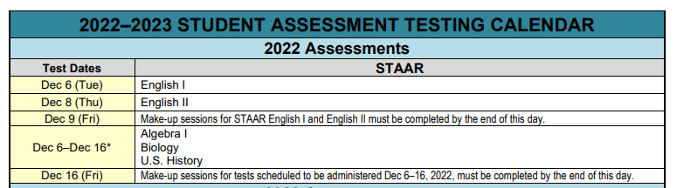
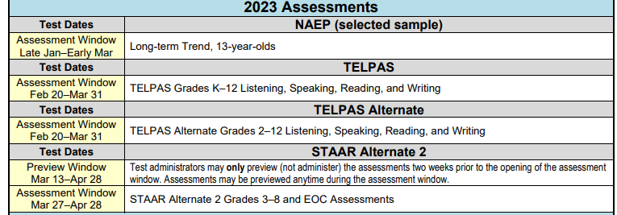
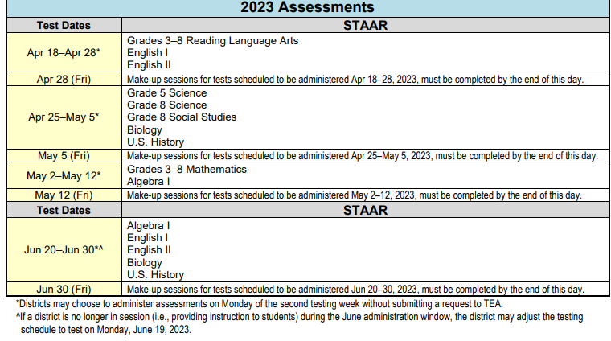

Calendario de pruebas de 2022-2023 STAAR
Visite el sitio web de la Agencia de Educación de Texas (TEA) con regularidad para conocer las actualizaciones del calendario de exámenes: https://tea.texas.gov/student-assessment/testing/student-assessment-overview/testing-calendars

Slide 11

¿A quién contactar con preguntas?
Horizon High School (915) 926-4200
Director (a) de la escuela:
Elena E. Acosta (915) 926-4202
Subdirectores (as) de nivel de grado:
Annette Loomis (915) 915-926-4203 (Alpha A-D)
Mariaelena Mesquita (915) 926-4204 (Alpha E-L)
Alejandro Navarro (915) 926-4206 (Alpha Re-Z)
Andres Peña (915) 926-4205 (Alpha M-Ra)
Secretaria de director (a):
Gabriela Barraza (915) 926-4202
Consejeros (as):
Arturo Chavira (915) 926-4220 (Alpha A-Garcia)
Christina Casillas (915) 926-4222 (Alpha Gardea-O)
Johanna Sosa (915) 926-4219 (Alpha P-Z)
Enfermera:
Gabriela Garcia (915) 926-4215

Slide 12


Slide 13


